Slide 1

SDMS (Smart Door Management System ): ჭკვიანი კარის კონტროლის სისტემა
საგანი: დამამთავრებელი კურსის დიზაინის პროექტი
სტუდენტები: ვუგარ სამედოვი, ელჯუნ ხასიევი
მენტორები: გიორგი მოდებაძე, დავით ჩხაიძე
2/3/26

Slide 2
გეგმა
შესავალი
მუშაობის პრინციპი
ფუნქციები
კომპონენტები
ბლოკ – დიაგრამა
დროის განაწილება
პასუხისმგებლობა
ბიუჯეტი
ლიტერატურა

Slide 3
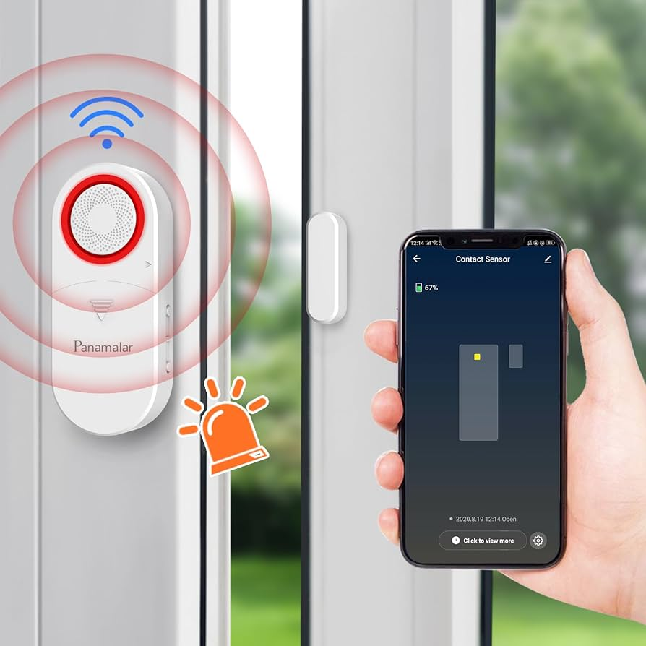
შესავალი
პროექტის მთავარი მიზანია შექმნას ჭკვიანი კარის კონტროლის სისტემა, რომელიც უზრუნველყოფს როგორც უსაფრთხოებას, ისე კომფორტს საცხოვრებელ და სამუშაო სივრცეებში. კონკრეტულად, მიზნები მოიცავს:
კარის მდგომარეობის რეალურ დროში მონიტორინგი
უსაფრთხოების უზრუნველყოფა
მომხმარებლის ინფორმირება
კარის დისტანციური მართვა (გაღება/ჩაკეტვა)

Slide 4
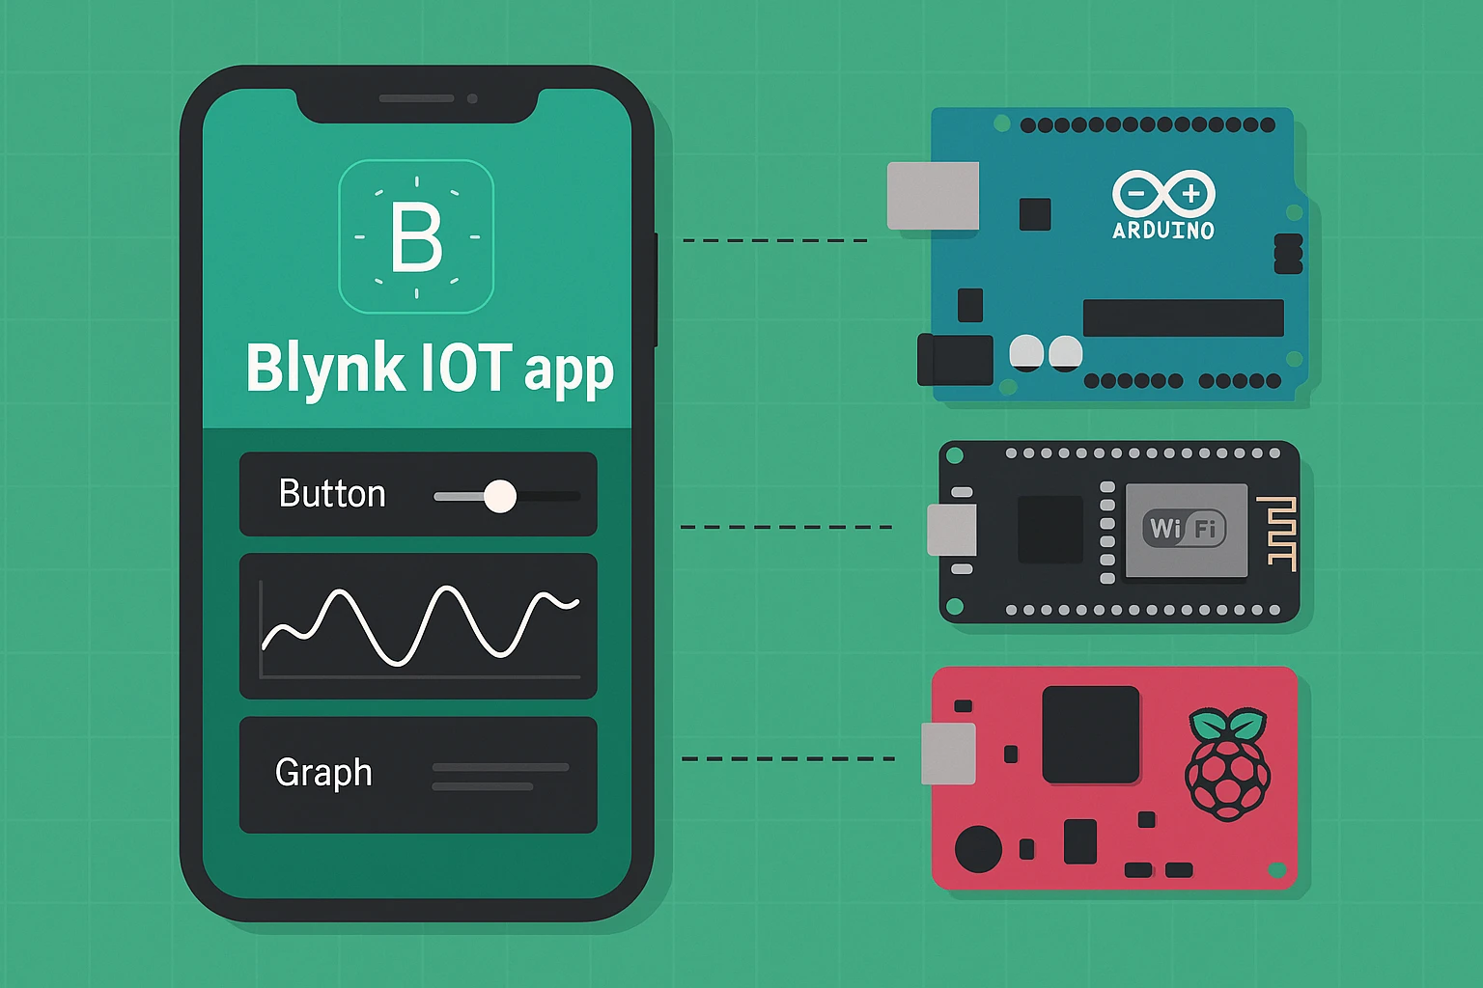
მუშაობის პრინციპი: მობილური აპლიკაციიდან დისტანციურად მართვა
პროექტში მობილური აპლიკაციის როლს ასრულებს Blynk, რომელიც გამოიყენება სისტემის დისტანციური მართვისთვის.
Blynk აპლიკაციის საშუალებით მომხმარებელს შეუძლია:
კარის გაღება და ჩაკეტვა დისტანციურად
კარისა და საკეტის მიმდინარე მდგომარეობის ნახვა
შეტყობინებების მიღება რეალურ დროში
ხმოვანი სიგნალის მართვა ( buzzer )

Slide 5
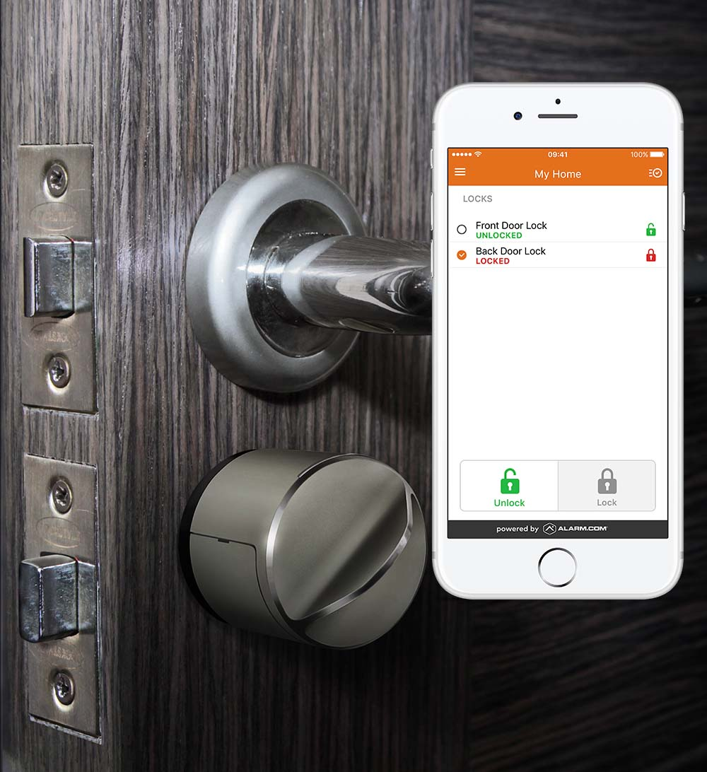
ფუნქციები
კარის მდგომარეობის მონიტორინგი
ლოკალური გაფრთხილება (ხმოვანი სიგნალი)
დისტანციური შეტყობინება მობილურ ტელეფონზე
კარის დისტანციური მართვა მობილური აპლიკაციით
კარის დაკეტილი / ღია მდგომარეობის ამოცნობა

Slide 6
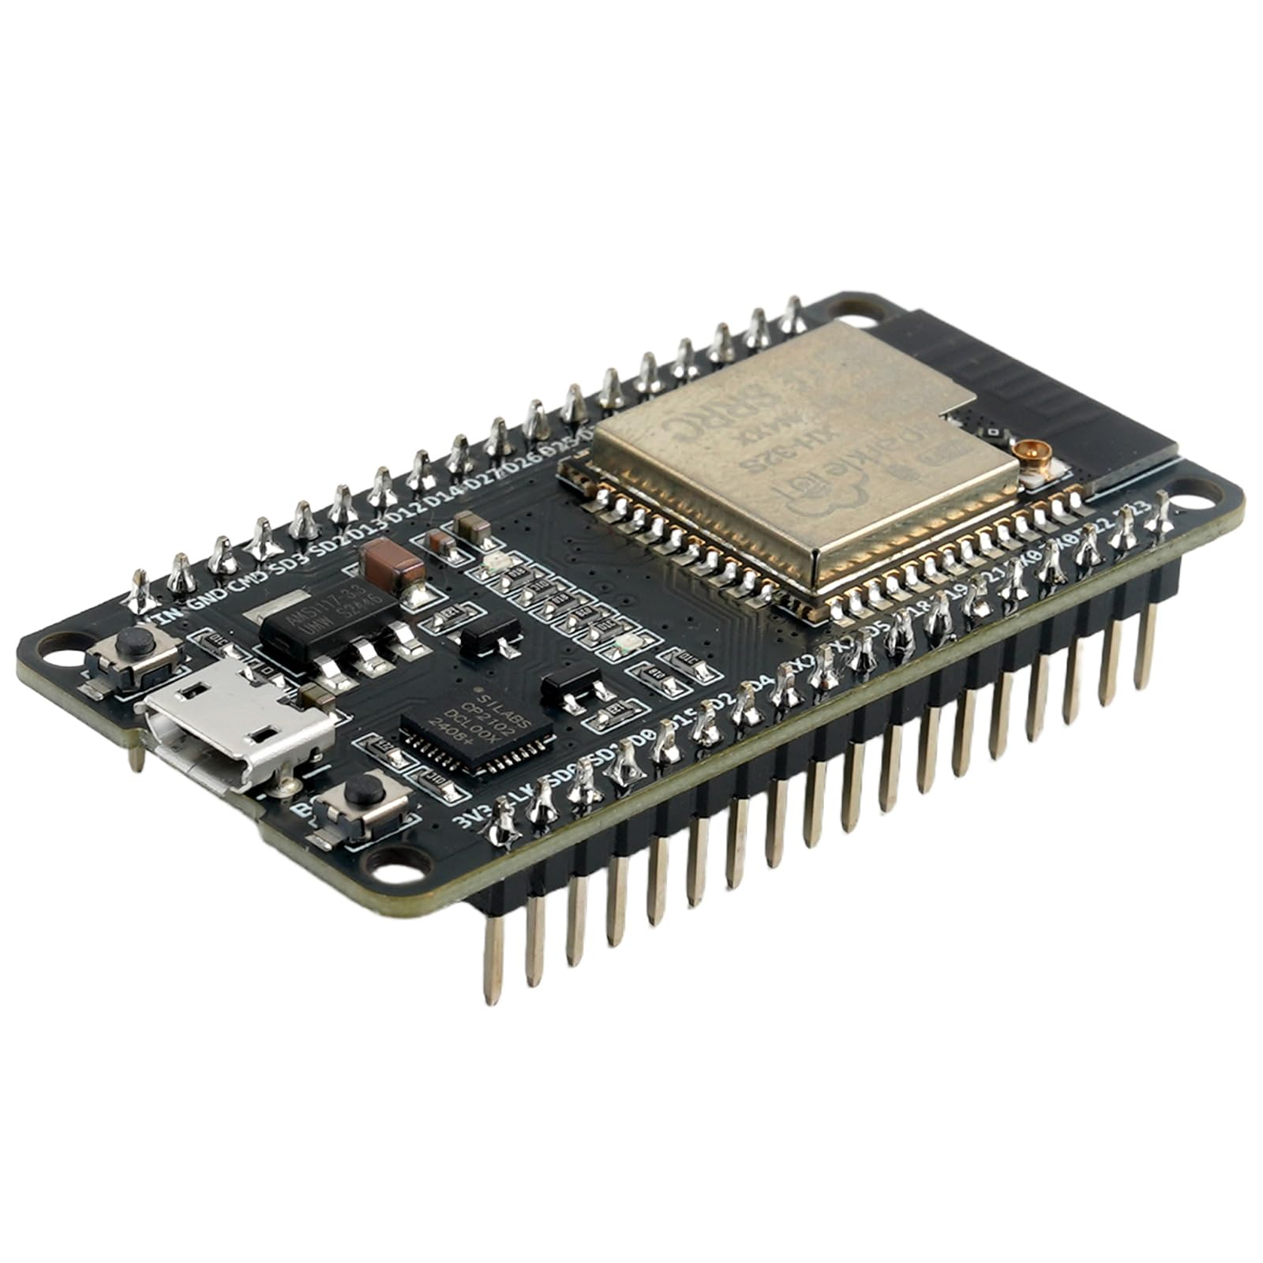
კომპონენტები: რატომ ESP32?
პროექტში გამოყენებულია ESP32 მიკროკონტროლერი, რადგან ის აერთიანებს მაღალ წარმადობას და ჩაშენებულ Wi-Fi მოდულს, რაც იდეალურია ჭკვიანი კარის სისტემებისთვის.
ESP32 უზრუნველყოფს, სერვო-მოტორის მართვას და მობილურ აპლიკაციასთან (Blynk) სტაბილურ კავშირს, დაბალი ენერგომოხმარებით და მაღალი საიმედოობით.

Slide 7
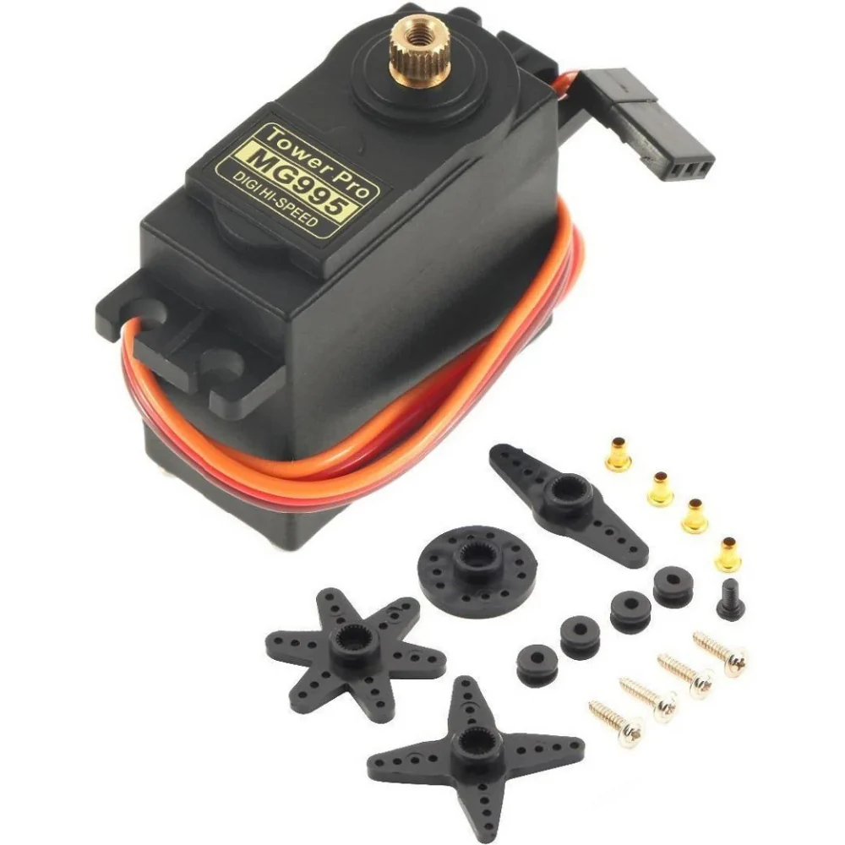
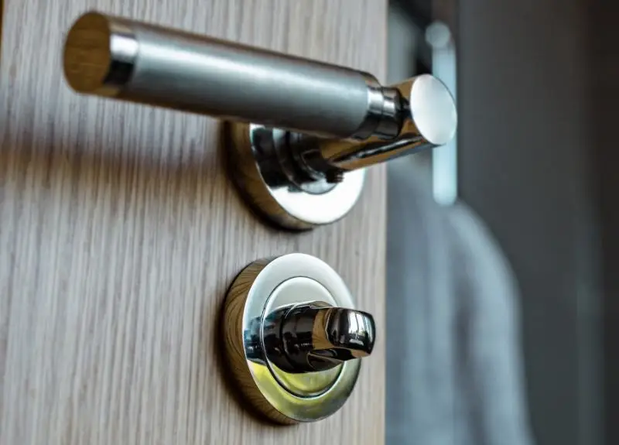
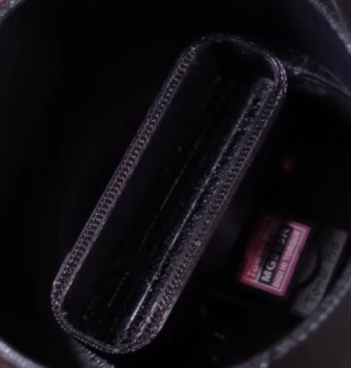
კომპონენტები: სისტემა როგორ კეტავს და აღებს კარს?
სისტემა იყენებს სერვო-მოტორს, რომელიც მექანიკურად არის მიერთებული კარის შიდა საკეტზე. სერვო-მოტორის ბრუნვის კუთხის მიხედვით სისტემა იცის, საკეტი დაკეტილია თუ ღია.
სისტემის მთავარი უპირატესობაა ის, რომ კარის საკეტის შეცვლა არ არის საჭირო. მონტაჟი სრულდება კარის შიდა მხარეს, რის გამოც სისტემა გარედან შეუმჩნეველია და არ არღვევს კარის დიზაინს. სერვო ძრავა მაგრდება ისე, რომ ფიზიკურად ატრიალებს შიდა საკეტის მბრუნავ ნაწილს, ზუსტად ისე, როგორც ამას ადამიანი აკეთებს ხელით.
TowerPro MG995R მაღალი ტორკის სერვო ძრავა
ნაწილი რომელიც სერვო-მოტორი ერთდება სპეციალურ მექანიზმზე

Slide 8
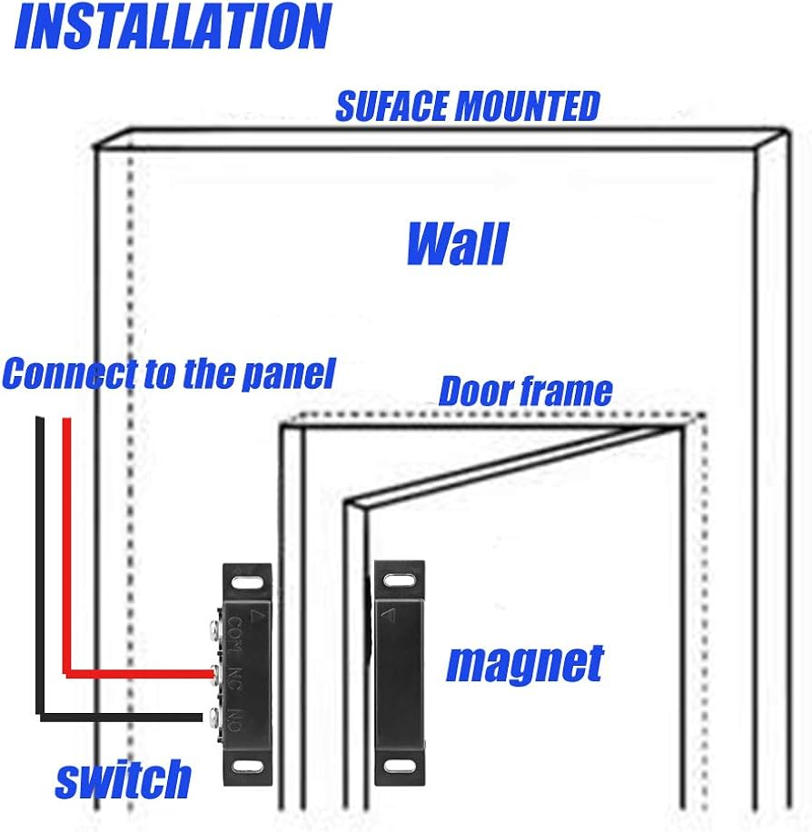
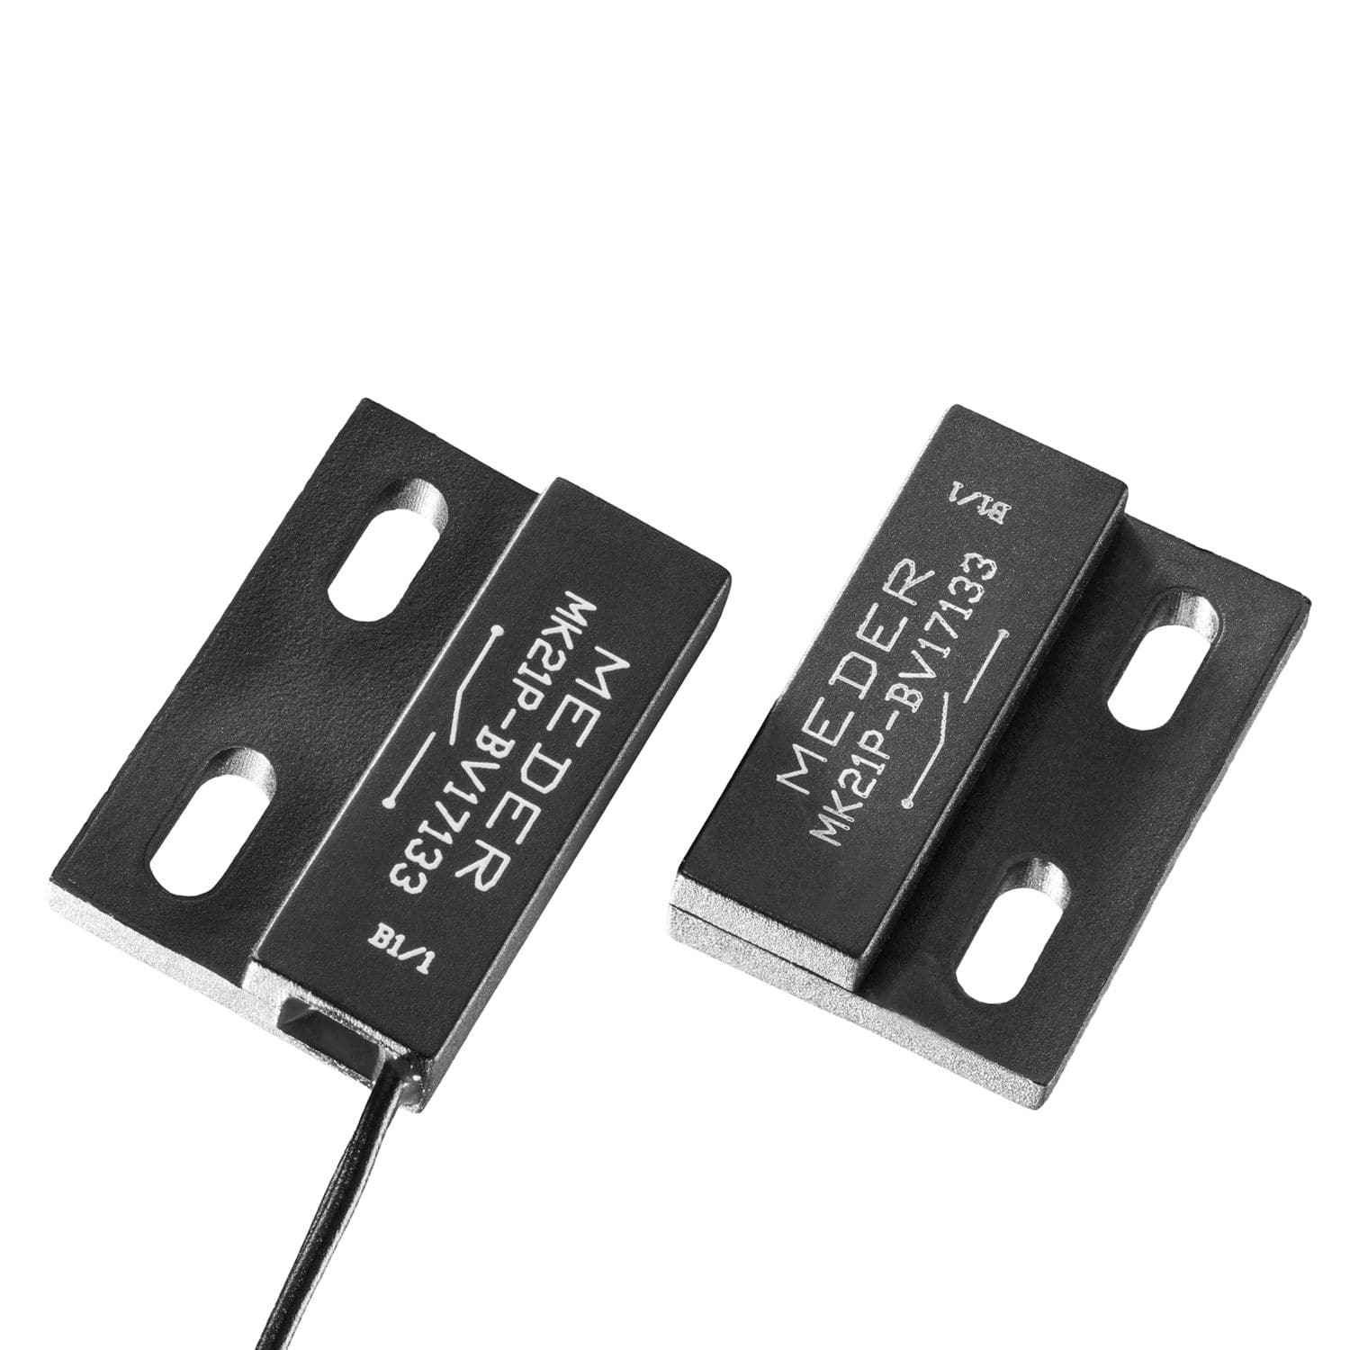
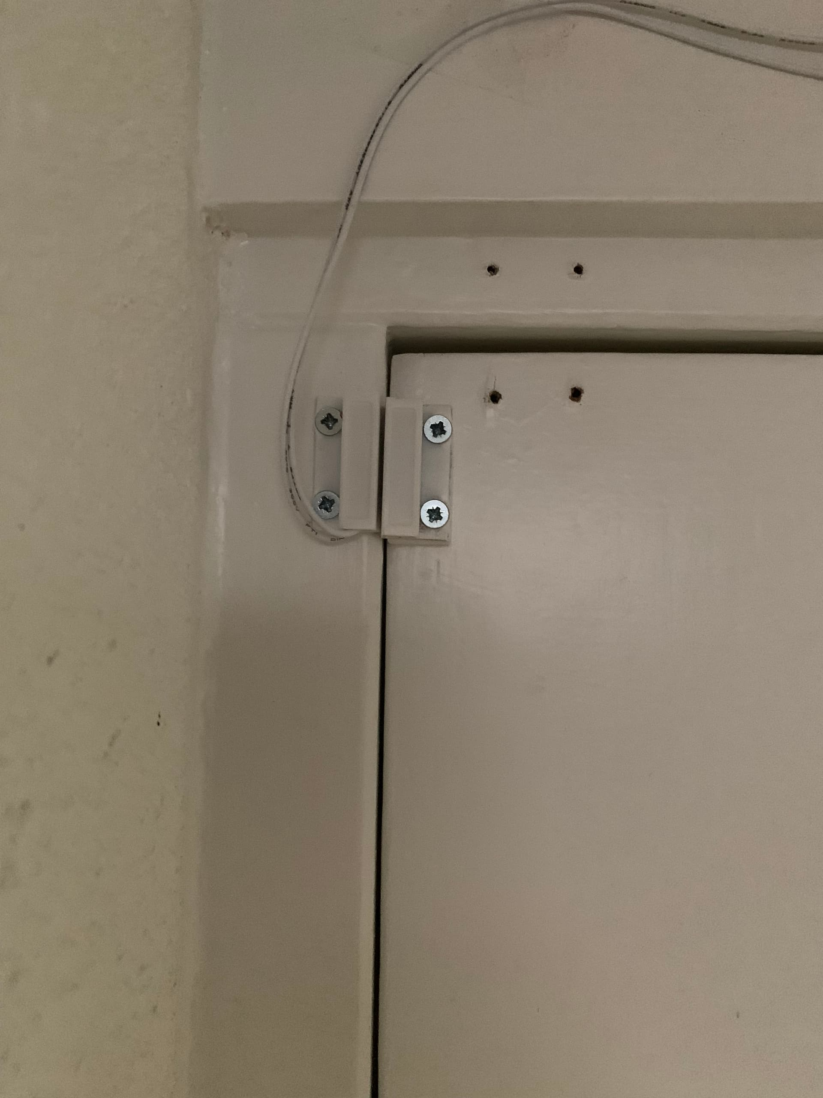
კომპონენტები: კარის მდგომარეობის დადგენა
სისტემა კარის მდგომარეობას ადგენს Reed სენსორის გამოყენებით. სენსორი აფიქსირებს, არის თუ არა კარი ღია ან დახურული, და ამ ინფორმაციას გადასცემს ESP32 მიკროკონტროლერს.

Slide 9
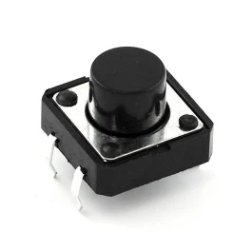
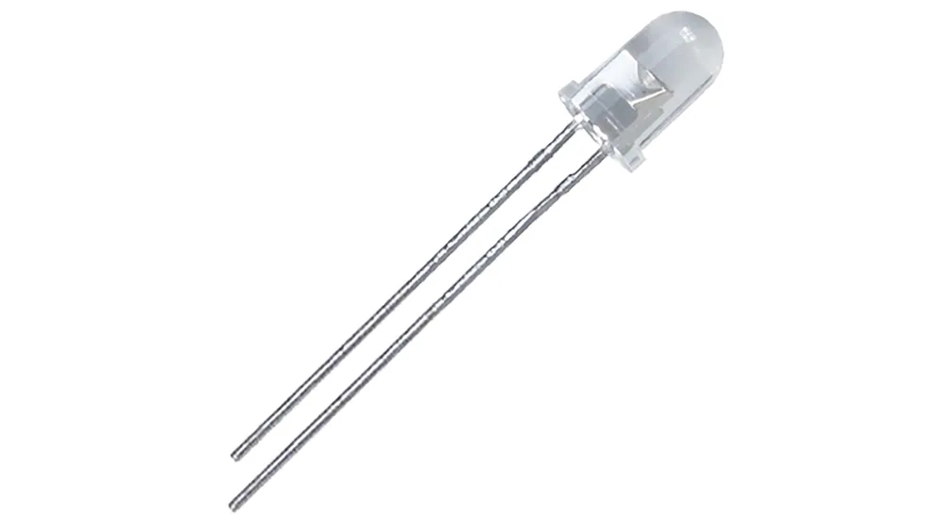
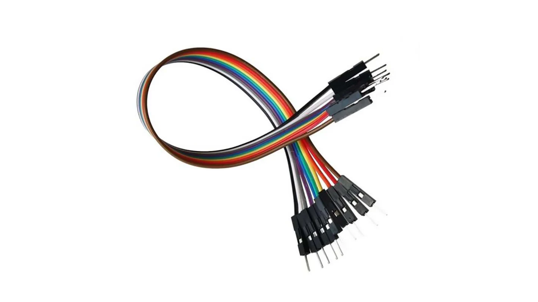
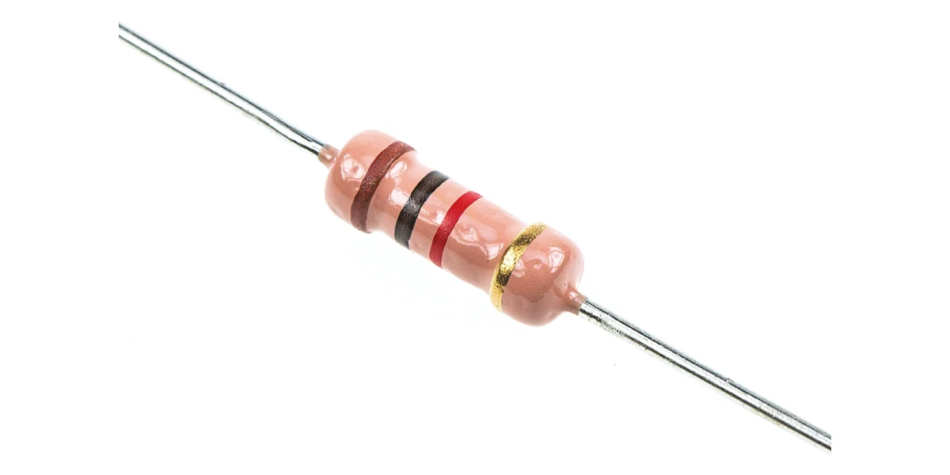
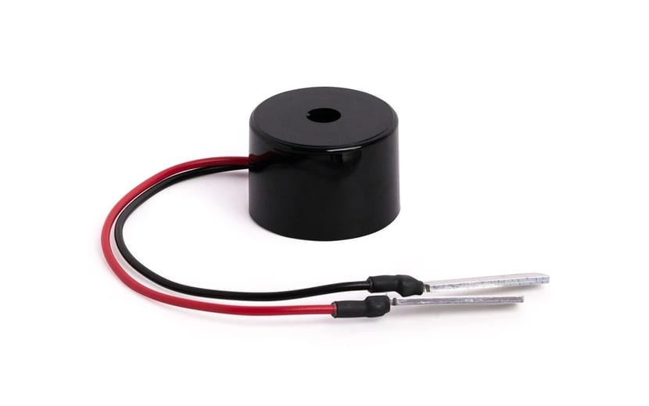
კომპონენტები: ლოკალური მართვა და გაფრთხილება
სისტემა იყენებს LED ინდიკატორებს, ხმოვან სიგნალს (Buzzer) და ღილაკს (Button) ლოკალური მართვისა და შეტყობინებისთვის.
ღილაკი ( button)
LED: Red/Green რომელიც აჩვენებს კარის სტატუსს.
Jumper კაბელები
რეზისტორი: უზრუნველყოფს LED-ის უსაფრთხო მუშაობას
Buzzer არის ხმოვანი გაფრთხილების კომპონენტი

Slide 10
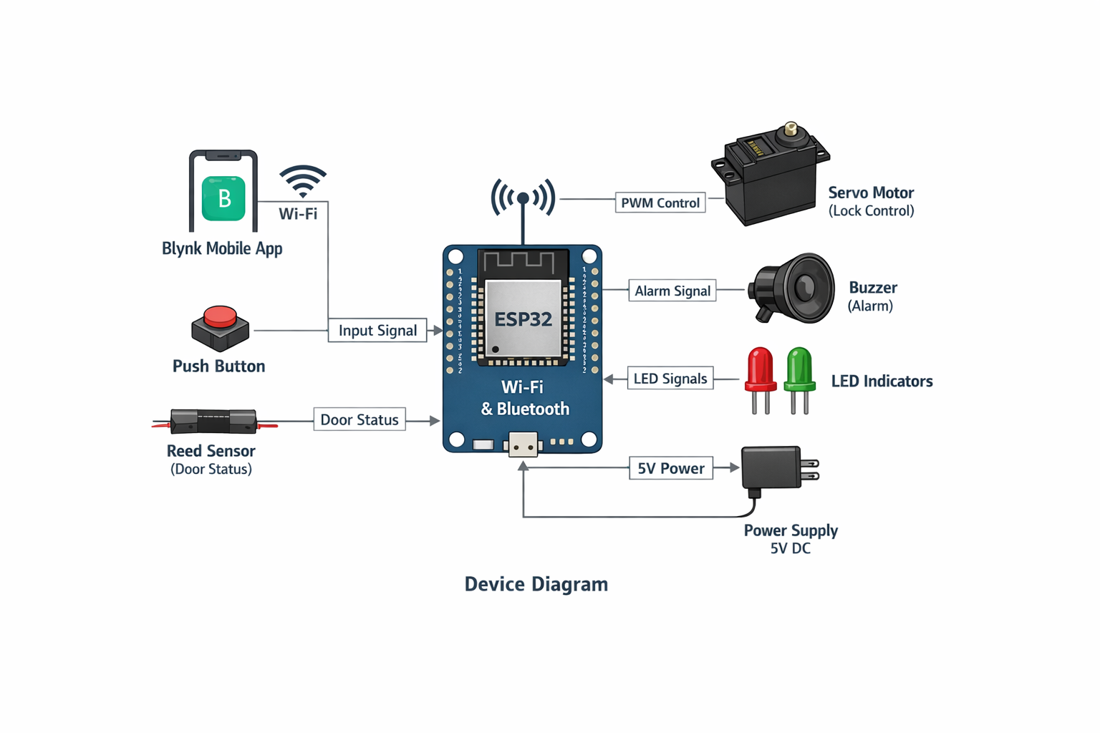
ბლოკ - დიაგრამა

Slide 11
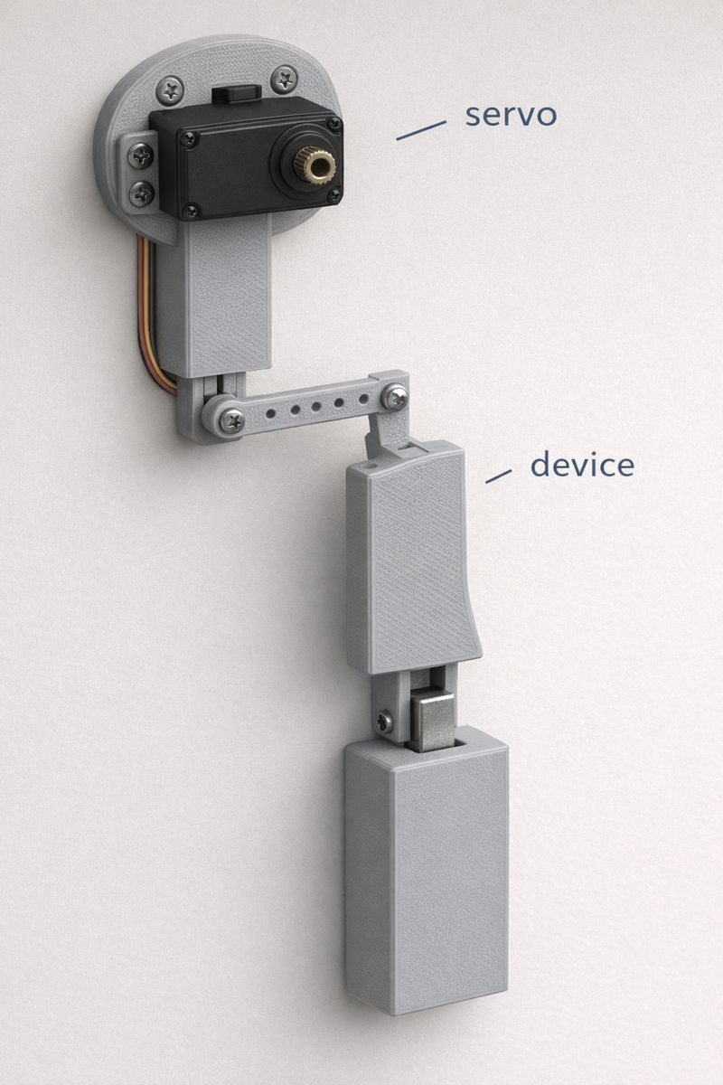
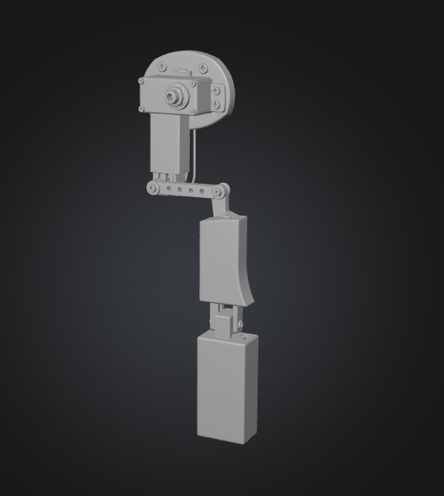
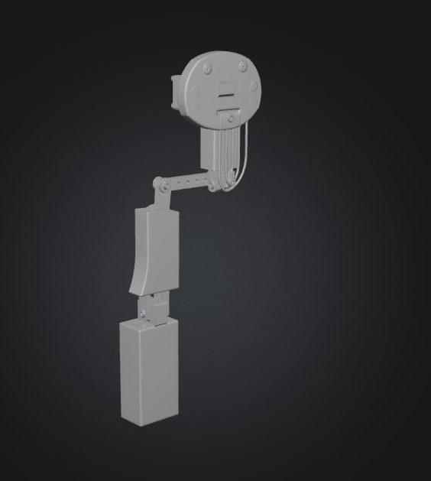
3D მოდელი (ნახაზი)

Slide 12
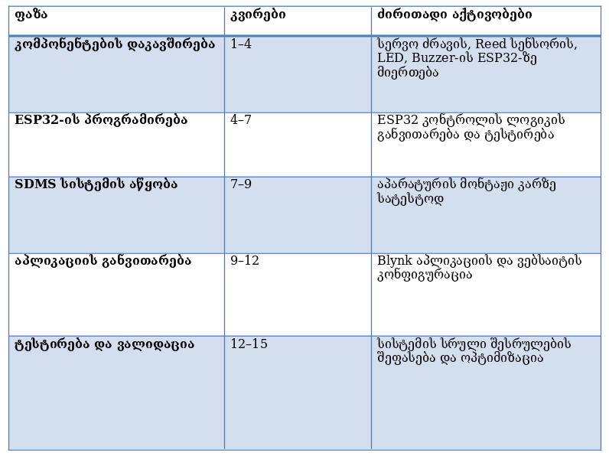
დროის განაწილება

Slide 13
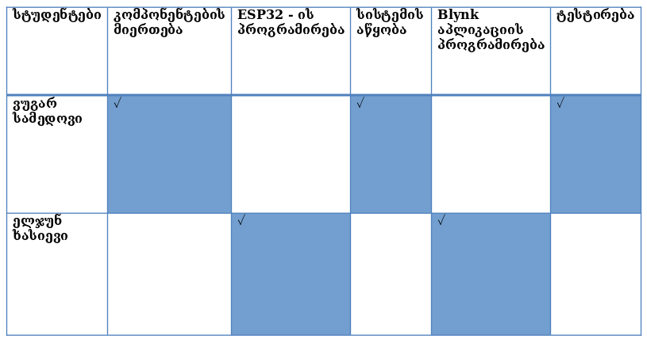
პასუხისმგებლობა

Slide 14
პროგრამული უზრუნველყოფა და ვებ-საიტი
პროექტის მიკროკონტროლერული ნაწილი რეალიზებულია ESP32 პლატფორმაზე, სადაც პროგრამირება ხორციელდება C/C++ ენაზე Arduino Framework/Espressif IDF Framework-ის გამოყენებით.
პროექტის ონლაინ პლატფორმის ლინკი: https://vugarsamedovi1-ux.github.io/smartdoorlock/
GitHub ლინკი: https://github.com/vugarsamedovi1-ux/SDMS-Smart-Door-Management-System

Slide 15
ბიუჯეტი
1. ESP32 განვითარების დაფა (Dev Board) – 24.40 Gel
Link: https://dac.ge/ka/?product=48689
2. High Torque Servo – Tower Pro MG995R – 16 Gel
Link: https://edisonstore.ge/shop/motors/servomotors/servo-motor-mg996r/
3. Reed სენსორი – 2.94 Gel
Link: https://aliexpress.ru/item/4000209658438.html?shpMethod=CAINIAO_STANDARD&sku_id=12000038992536573&spm=a2g2w.productlist.search_results.6.1ec0d15e0p4a1D
4. Push button – 2.26 Gel
Link: https://aliexpress.ru/item/1005003706081482.html
5. LED-ები (მწვანე / წითელი):
მწვანე LED – 0.2 Gel
Link: https://edisonstore.ge/shop/leds-and-lamps/leds/3mm-led-2/
წითელი LED – 0.2 Gel
Link: https://edisonstore.ge/shop/leds-and-lamps/leds/3mm-led-3/

Slide 16
ბიუჯეტი
6. 2ც რეზისტორები – 0.5 Gel
Link: https://dac.ge/ka/?product=48571
7. Buzzer – 4.20 Gel
Link: https://dac.ge/ka/?product=971
8. Jumpers – 11.61 Gel
Link: https://aliexpress.ru/item/4000203371860.html
საერთო ბიუჯეტი: 62.31 Gel

Slide 17
ლიტერატურა
https://esp32io.com/tutorials/esp32-door-sensor-servo-motor
Link: https://www.pcbonline.com/blog/esp32-smart-door-lock.html
Link: https://www.instructables.com/One-and-Multiple-Servo-Motor-Control-With-ESP32-De/

Slide 18
გმადლობთ ყურადღებისათვის!

